Slide 1
AIoT人工智能项目实战
-TensorFlow基础知识&简单实例
辛慧 15309220868

Slide 2
目录
➢TensorFlow张量
➢TensorFlow数据流图
➢TensorFlow会话
➢TensorFlow简单实例

Slide 3
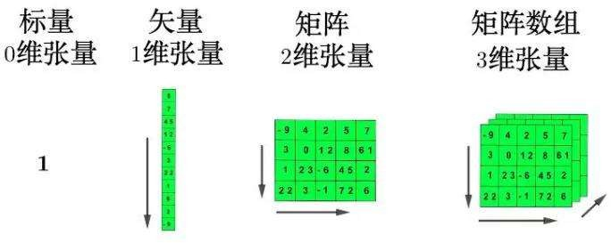
TensorFlow张量
张量 Tensor
1 关于张量的定义:
现在机器学习很火，知名开源框架tensor-flow是这么定义tensor（张量）的： A tensor is a generalization of vectors and matrices to potentially higher dimensions
也就是说，张量（tensor）是多维数组，目的是把向量、矩阵推向更高的维度。
更具体点，也即是说：

Slide 4
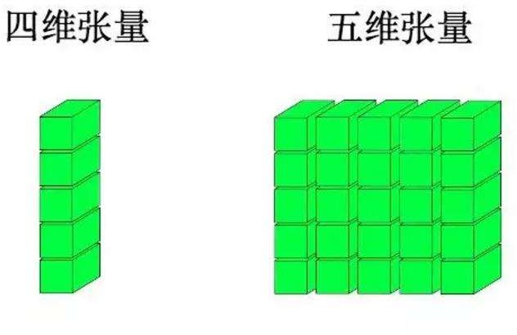
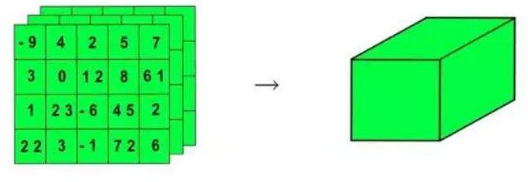
TensorFlow张量
张量 Tensor
把三维张量画成一个立方体
我们就可以进一步画出更高维的张量
从数据结构上来看，张量就是多维数组

Slide 5
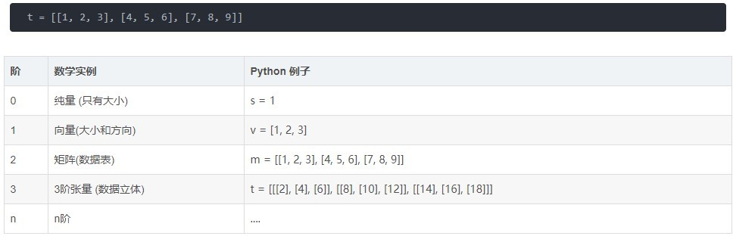
TensorFlow张量
张量的阶
TensorFlow用张量表示所有的数据，张量可看成一个n维的数组或列表，在图中的节点之间流通。 张量的维数称为阶，注：张量的阶和矩阵的阶不是同一个概念。
下面的张量（使用Python的list定义）是2阶：

Slide 6
TensorFlow数据流图
数 据 流 图 Data flow graph 1、什么是数据流图 TensorFlow使用符号计算图，这与Theano相似，不过与Theano相比，TensorFlow 更简洁。 TensorFlow 的名字本身描述了它自身的执行原理: Tensor (张量)意味着N维数组，Flow (流)意味
着基于数据流图的计算。数据流图中的图就是我们所说的有向图，在图这种数据结构中包含两 种基本元素:节点和边。这两种元素在数据流图中有自己各自的作用，其中节点代表对数据所 做的运算或某种算子(Operation)。另外，任何一种运算都有输人/输出，因此它也可以表示数 据输人的起点或输出的终点。而边表示节点与节点之间的输人1输出关系，一种特殊类型的数 据沿着这些边传递。这种特殊类型的数据在TensorFlow中被称为Tensor,即张量，所谓的张量 通俗点说就是多维数组。

Slide 7
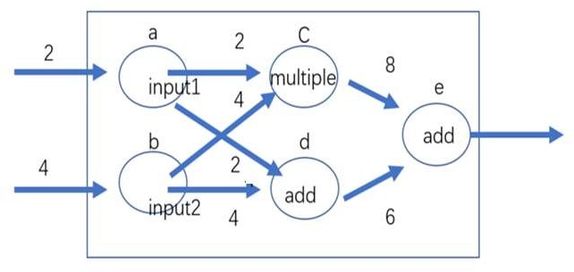
TensorFlow数据流图
数据流图 Data flow graph 什么是数据流图
当我们向这种图中输人张量后，节点代表的操作就会被分配到计算设备完成计算， 下面就是一个简单的数据流图

Slide 8
TensorFlow数据流图
Constant（常量）
constant是TensorFlow的常量节点，
通过constant方法创建，其是计算图（Computational Graph）中的起始节点，是传入数据
创建方式
cons = tf.constant(value=[1,2],dtype=tf.float32,shape=(1,2),name='testconst', verify_shape=False)
参数说明 value： 初 始 值 ， 必 填 ， 必 须 是 一 个 张 量 （1 或 [1,2,3] 或 [[1,2,3],[2,2,3]] 或 ......） dtype：数据类型，选填，默认为value的数据类型，传入参数为TF下的枚举值(float32，float64....) shape：数据形状，选填，默认为value的shape，设置时不得比value小，可以比value阶数、维度
更高，超过部分按value提供最后一个数字填充，示例代码如下
name：常量名，选填，默认值不重复，根据创建顺序为 ^{import tensorflow as tf}
（Const，Const_1，Const_2.......）
sess = tf.InteractiveSession()
verify_shape:是否验证value的shape和指定shape相符， cons1 = tf.constant([1, 2, 3], shape=[2,3])
若设为True则进行验证，不相符时会抛出异常
print(sess.run(cons1)) # [[1 2 3]
# [3 3 3]]

Slide 9
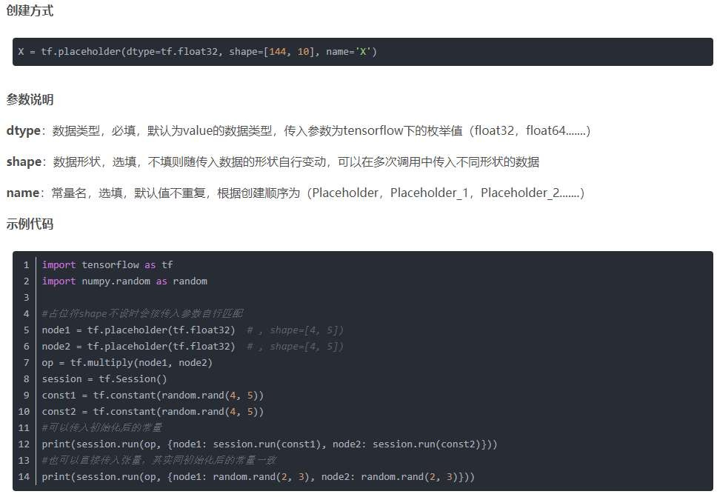
TensorFlow数据流图
Placeholder（占位符）
placeholder是TensorFlow的占位符节点，由placeholder方法创建，其也是一种常量，但是由用 户在调用run方法是传递的，也可以将placeholder理解为一种形参。即其不像constant那样直接 可以使用，需要用户传递常数值。

Slide 10
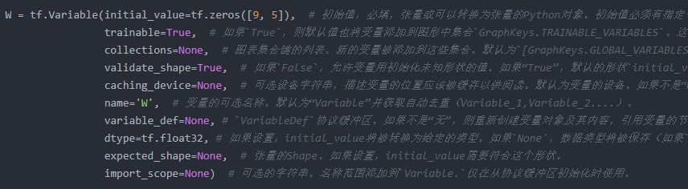
TensorFlow数据流图
Variable（变量）
Vatiable是tensorflow的变量节点，通过Variable（注：V大写）方法创建，并且需要传递初始值。 在使用前需要通过tensorflow的初始化方法进行初始化。通过变量 (Variable) 维护状态。
创建方式
常用的参数:initial_value，dtype，name，创建代码类似下面这样 W = tf.Variable(tf.zeros([3, 10]), dtype=tf.float64, name='W')

Slide 11
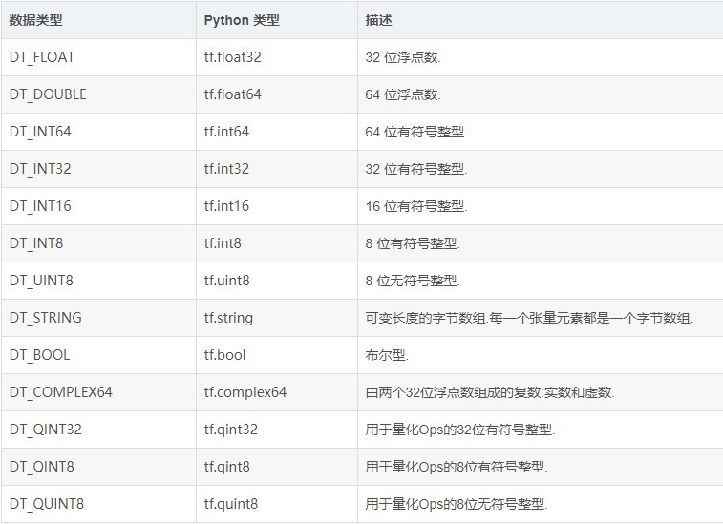
TensorFlow数据流图
数据类型

Slide 12
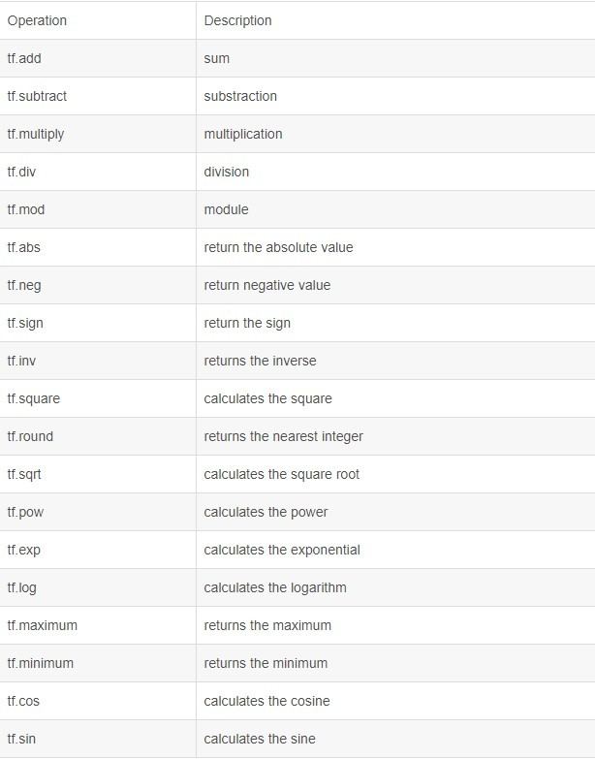
TensorFlow数据流图
数据流图 运算

Slide 13
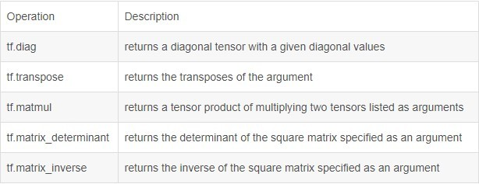
TensorFlow数据流图
数据流图 运算

Slide 14
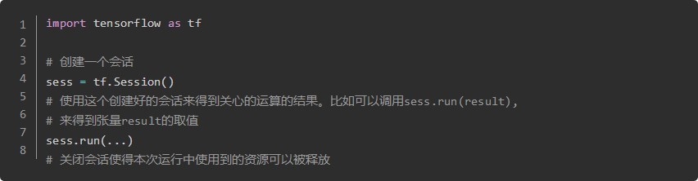
TensorFlow会话
创建会话有两种方法：
1、方法一

Slide 15
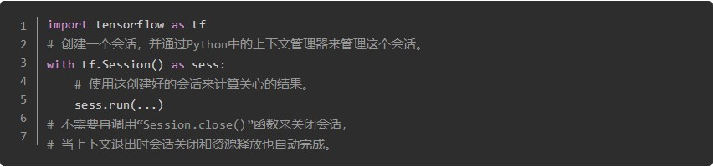
TensorFlow会话
创建会话有两种方法：
2、方法二
第一种方法在程序因为意外退出时，关闭会话的函数可能就不会被执行 从而导致资源泄露，第二种方法避免了此问题。

Slide 16
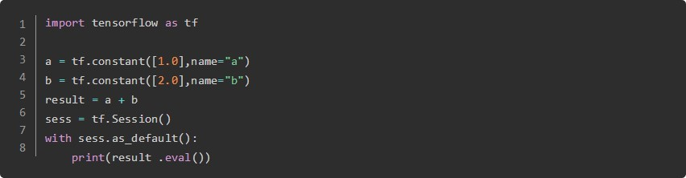
TensorFlow会话
会话中张量的取值
1、方法一

Slide 17
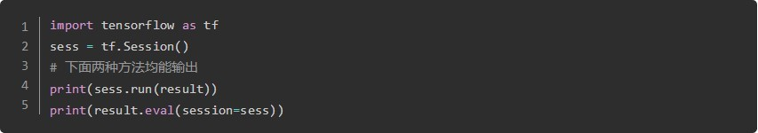
TensorFlow会话
会话中张量的取值
2、方法二

Slide 18
TensorFlow简单实例
TensorFlow实现数据流图
上面的图写成代码如下所示： import tensorflow as tf
a = tf.constant(2) b = tf.constant(4) c = tf.multiply(a, b) d = tf.add(a, b)
e = tf.add(c, d)
with tf.Session() as sess: print(sess.run(e))
输出>>> 14

Slide 19
TensorFlow简单实例
TensorFlow实现数据流图
上面的图写成代码如下所示： import tensorflow as tf
a = tf.placeholder(“float”) b = tf.placeholder(“float”) c = tf.multiply(a, b)
d = tf.add(a, b)
e = tf.add(c, d)
with tf.Session() as sess:
print(sess.run(e, feed_dict={a:2, b: 4}))
输出>>> 14.0

Slide 20
感谢 欢迎提问

